Slide 2
শিক্ষক পরিচিতি
মুহাঃ আব্দুল বাছেত
সহঃ শিক্ষক ইসলাম
মানিক দিপা দ্বি-মুখী উচ্চ বিদ্যালয়
শাজাহানপুর,বগুড়া।

Slide 3
হাদিস

Slide 4
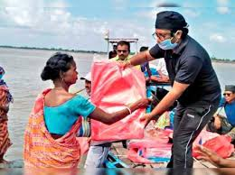
নিচের ছবি দেখে বল এগুলো কি ধরনের কাজ?
দানশীলতার মাধ্যমে সেবা মূলক কাজ
Notes:
পাঠ ঘোষণার জন্য এই Slide টি। এখানে কী দেখা যাচ্ছে? এগুলো কী? ইত্যাদি প্রশ্ন করা যেতে পারে।

Slide 5
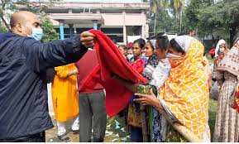
নিচের ছবি দেখে বল এগুলো কি ধরনের কাজ?
দানশীলতার মাধ্যমে সেবা মূলক কাজ
Notes:
পাঠ ঘোষণার জন্য এই Slide টি। এখানে কী দেখা যাচ্ছে? এগুলো কী? ইত্যাদি প্রশ্ন করা যেতে পারে।

Slide 6
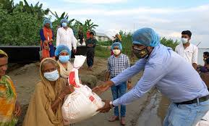
নিচের ছবি দেখে বল এগুলো কি ধরনের কাজ?
দানশীলতার মাধ্যমে সেবা মূলক কাজ
Notes:
পাঠ ঘোষণার জন্য এই Slide টি। এখানে কী দেখা যাচ্ছে? এগুলো কী? ইত্যাদি প্রশ্ন করা যেতে পারে।

Slide 7
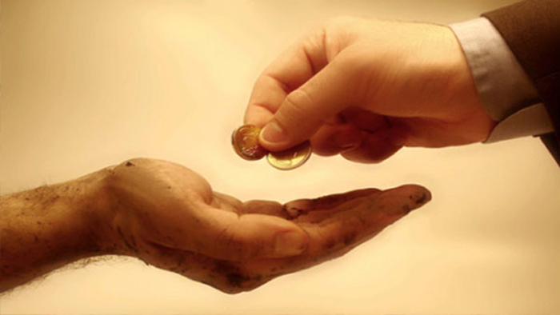
নিচের ছবি দেখে বল এগুলো কি ধরনের কাজ?
দানশীলতার মাধ্যমে সেবা মূলক কাজ
Notes:
পাঠ ঘোষণার জন্য এই Slide টি। এখানে কী দেখা যাচ্ছে? এগুলো কী? ইত্যাদি প্রশ্ন করা যেতে পারে।

Slide 8
আজকের শিরোনাম:
অধ্যায়: ২য়
পাঠ: ৯
দানশীলতা সম্পর্কিত হাদিস
Notes:
শিক্ষক মহোদয় নিজ বিদ্যালয়ের ক্ষেত্রে চাইলে এ Slide টি দেখাতেও পারেন আবার Hide করেও রাখতে পারেন।

Slide 9
শিখনফল
এ পাঠ শেষে শিক্ষার্থীরা-
হাদিস সম্পর্কিত আরবি শব্দের অর্থ বর্ণনা করতে পারবে;
দানশীলতা পরিচয় বলতে পারবে;
হাদিসটি শুদ্ধভাবে আরবি উচ্চারণ করতে পারবে ;
হাদিসটির গুরুত্ব ও শিক্ষা বিশ্লেষণ করতে পারবে।
Notes:
শিখনফল চাইলে শিক্ষার্থীদের দেখাতেও পারেন আবার নাও দেখাতে পারেন। তবে শিখনফল নিয়ে আলোচনার তেমন প্রয়োজন নেই।

Slide 10
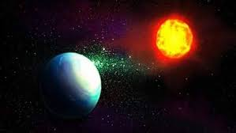
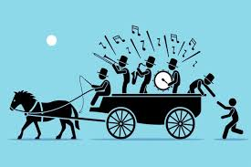
শব্দার্থ
(ইয়াউমুন)
দিন ।
(ইউছবিহু)
সকালে উপনীত হয় ।
(আল-ইবাদু)
বান্দাগণ বা লোক সকল ।
(মালাকানি)
দুজন ফেরেশতা ।
Notes:
হাদিস শব্দটি কোন ভাষার? এর অর্থ কী? ইত্যাদি প্রশ্ন করা যেতে পারে।

Slide 11
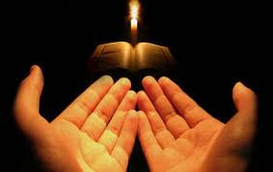
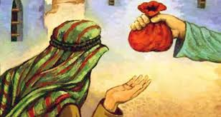
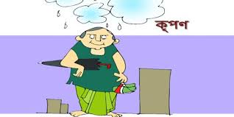
(আল্লাহুম্মা)
হে আল্লাহ !
তুমি দান কর
(আতি)
(মুন্‌ফিকান্‌)
খরচকারী, দানকারী
(মুম্‌ছিকান্‌)
আটককারী, কৃপণ

Slide 12
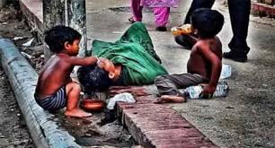
‘বর্তমান সামাজিক চিত্র’
কেউ থাকে দালান কোটায়
কেউ থাকে গাছতলায়
এটা ইসলামের শিক্ষা নয়

Slide 13
একক কাজ
মুম্‌ছিকান্‌ শব্দের অর্থ কী ?
দানশীলতা বলতে কী বুঝায়?
Notes:
উত্তর হতে পারে- হাদিস শব্দের অর্থ কথা বা বাণী। মহানবি (সাঃ) এর বাণী, কর্ম ও মৌনসম্মতিকে হাদিস বলা হয়।

Slide 14
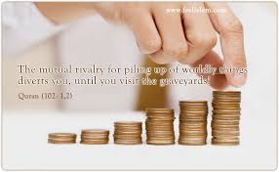
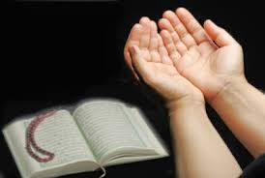
এঁদের একজন বলেন, হে আল্লাহ !
দানকারীকে তুমি তার প্রতি দান দাও !

Slide 15
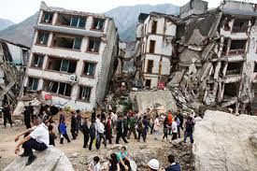
আর অপরজন বলেন, হে আল্লাহ ! সম্পদ আটককারীকে
(কৃপণকে) ক্ষতিগ্রস্থ কর ।’ ( বুখারি ও মুসলিম )
15

Slide 16
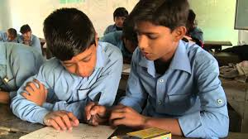
জোড়ায় কাজ
৫ মিনিট
যেকোন একজন লিখ
বর্তমান প্রেক্ষাপটে দানশীলতা কতটা জরুরী লিখ।
Notes:
উত্তর হতে পারে- পূণ্য ও ন্যায়ের পথে চলার জন্য হাদিস শরিফের প্রয়োজন, হাদিস হল- নবি করিম (সাঃ) এর জীবনের সকল কাজ-কর্মের সংরক্ষক, হাদিস ইসলামি জীবন ব্যবস্থার দ্বিতীয় উৎস, হাদিস আল কুরআনের ব্যাখ্যা ইত্যাদি।

Slide 17
মানবজীবনে হাদিসটির গুরুত্ব
আল্লাহ তায়ালার সন্তুষ্টির জন্য খরচ করা অত্যন্ত পুণ্যময় কাজ ।
নানাভাবে একাজ করা যায় ।

Slide 18
দানশীলতা সম্পর্কিত হাদিসটি থেকে কি কি শিক্ষা পাওয়া যায় ?
আল্লাহর সুন্তুষ্টির জন্য খরচ করা অত্যন্ত পুণ্যময় কাজ ।
দান করার মাধ্যমে মানুষের ইমানের বহিঃপ্রকাশ ঘটে ।
দানশীল ব্যক্তির সম্পদে আল্লাহ তায়ালা বরকত দান করেন ।
দানশিলতা একটি মহৎ গুণ ।
দানশীল ব্যক্তির জন্য ফেরেশতাগণ দোয়া করে থাকেন । আল্লাহ তায়ালা দনশীলকে উত্তম প্রতিদান দিয়ে থাকেন ।
দানশীলতার মাধ্যমে সমাজ ও দেশের জনগণের শান্তি ও উন্নয়ন করা ইবাদাতের শামিল ।
কৃপণতা নিন্দনীয় কাজ ।
কৃপণ ব্যক্তি সর্বাবস্থায় ক্ষতিগ্রস্থ হয় । আসমানের ফেরেশতারা তার জন্য বদদোয়া করেন ।
কৃপণ ব্যক্তি আখিরাতে কঠিন শাস্তি ভোগ করবে । তার স্থান হবে জাহান্নামের সর্বনিম্ন স্তরে ।

Slide 19
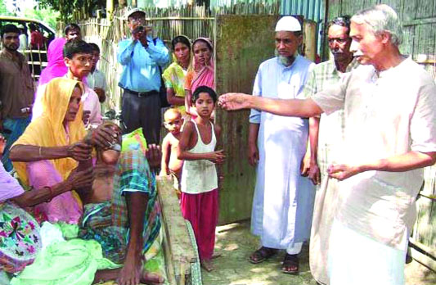
প্রতিটি দলে যার লিখা ভাল সে লিখবে
দলীয় কাজ
৫+৫ মিনিট
হাদিসে বর্ণিত দানের মাধ্যমে কীভাবে সামাজিক কলহ মিটানো সম্ভব লিখ।

Slide 20
বাড়ির কাজ
দানশীলতা সম্পর্কিত হাদিসটির গুরুত্ব লিখে আনবে ।
Notes:
উত্তর হতে পারে- পূণ্য ও ন্যায়ের পথে চলার জন্য হাদিস শরিফের প্রয়োজন, হাদিস হল- নবি করিম (সাঃ) এর জীবনের সকল কাজ-কর্মের সংরক্ষক, হাদিস ইসলামি জীবন ব্যবস্থার দ্বিতীয় উৎস, হাদিস আল কুরআনের ব্যাখ্যা ইত্যাদি।

